Slide 1

Sviluppo web con
Microsoft .NET Framework 3.5

Slide 2
Accesso ai dati con ADO.NET
ADO.NET e l'accesso ai dati
Oggetto Connection
Oggetto Command
Lettura del risultato di una query: DataReader
Accesso in modalità disconnessa: DataSet e DataTable
Il Databinding
GridView, FormView, e DetailsView
DataSource Control: AccessDataSource, SqlDataSource, ObjectDataSource
Menu e TreeView

Slide 3
ADO.NET e l'accesso ai dati
ADO.NET è il sotto insieme del .NET Framework che consente l'accesso ai dati da applicazioni .NET
Fornisce uniformità di accesso sia a DBMS come SQL Server ed Oracle che a sorgenti dati raggiungibili tramite provider OLE DB ed ODBC
Con ADO.NET è possibile connettersi a sorgenti dati e leggere, modificare o aggiornare le informazioni in esse presenti
L'accesso è possibile in modalità connessa o disconnessa
La modalità connessa prevede la disponibilità costante della sorgente dati mentre la modalità disconnessa consente di elaborare i dati offline

Slide 4
ADO.NET e l'accesso ai dati
ADO.NET è composto da una serie di namespace che racchiudono le classi per l'accesso ai dati tra cui quelle dei Data Provider ovvero l'insieme del codice specifico per l'accesso a particolari sorgenti di dati
Il namespace System.Data contiene le classi di uso generale indipendenti dalla particolare tipologia di sorgente dati
System.Data.Odbc contiene il data provider per sorgenti di dati che possono essere accedute tramite ODBC
System.Data.OleDb contiene il data provider per l'accesso a fonti di dati che utilizzano OleDb
System.Data.SqlClient è il data provider per l'accesso a sorgenti dati SQL Server
System.Data.OracleClient per l'accesso a Database Oracle

Slide 5
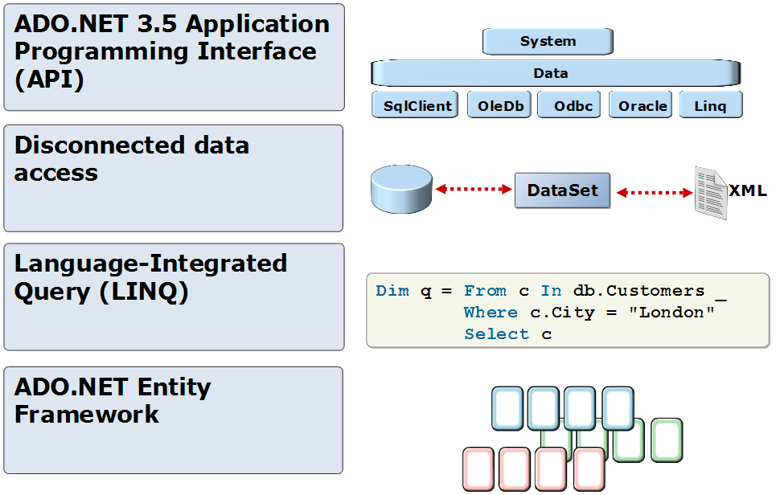
ADO.NET e l'accesso ai dati

Slide 6
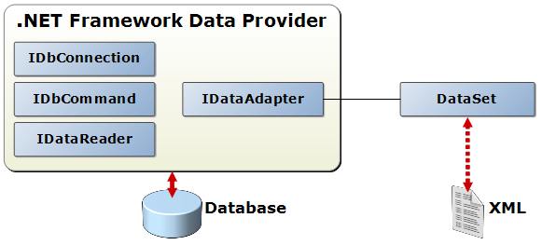
ADO.NET e l'accesso ai dati
Ogni Data Provider fornisce delle classi specifiche che implementano interfacce generiche comuni
Utilizzando solo Connection, Command e DataReader implementiamo un accesso ai dati connesso
Utilizzando DataAdapter e DataSet implementiamo un accesso ai dati in modalità disconnessa

Slide 7
Oggetto Connection
La prima operazione da effettuare per accedere ai dati è realizzare una connessione con la sorgente dati
Ogni data provider implementa in modo specifico la classe astratta DbConnection che a sua volta implementa IDbConnection
DbConnection include membri di utilità generale come Open, Close e la proprietà ConnectionString
La Connection String è una stringa che contiene informazioni relative alla connessione come indirizzo del server, nome del database, username e password, ecc.
// SQL Server
“Data Source=localhost; Initial Catalog=Northwind; User ID=user1; Password=pass@word1”
// Access
“Provider=Microsoft.Jet.OLEDB.4.0; Data Source=C:\db.mdb;”

Slide 8
Oggetto Connection
L'implementazione specifica della classe DbConnection per l'accesso a SQL Server è la classe SqlConnection
Prima di poter utilizzare una connection questa va aperta e quando non più necessaria va chiusa il prima possibile
SqlConnection conn = new SqlConnection(conectionString);
try
{
conn.Open();
...
}
catch(SqlException ex)
{ // .... }
finally
{
if(conn.State == ConnectionState.Open)
{ conn.Close(); }
}

Slide 9
Oggetto Command
Dopo aver creato ed aperto una connessione valida è possibile creare un oggetto di tipo Command per inviare comandi alla sorgente dati
Gli oggetti command derivano dalla classe base DbCommand
Per l'accesso a SQL Server la classe command è SqlCommand
Ad un oggetto command devono essere passati per lo meno due parametri: la connessione ed il comando (query)
Vi sono tre metodi per inviare il comando:
  ExecuteReader()
  ExecuteNonQuery()
  ExecuteScalar()

Slide 10
Oggetto Command
ExecuteReader consente di eseguire una query di SELECT e recuperare le righe di risultato sotto forma di un DataReader read-only e forward-only
ExecuteNonQuery consente l'invio di comandi che non ritornano risultati come INSERT, UPDATE o DELETE. Ritorna unicamente il numero di righe interessate dal comando
ExecuteScalar esegue la query e ritorna il valore della prima colonna della prima riga. Utile nel caso di query che ritornano valori scalari (COUNT, MAX, AVERAGE, ecc)
La connection ed il comando (query) possono essere impostati o tramite il costruttore della classe Command o attraverso le rispettive proprietà Connection e CommandText

Slide 11
Oggetto Command
SqlConnection conn = new SqlConnection(conectionString);
try
{
conn.Open();
string query = “SELECT * FROM Customers”;
SqlCommand cmd = new SqlCommand(query, conn);
SqlDataReader reader = cmd.ExecuteReader();
if( reader.HasRows)
{
while(reader.Read())
{
string name = (string)reader[“Name”];
....
}
reader.Close();
}
}
....

Slide 12
Oggetto Command
Un comando o query può contenere parametri
E' sempre vivamente sconsigliato passare parametri in una query utilizzando la concatenazione di stringhe in quanto in questo modo ci si espone ad attacchi di tipo SQL-Injection
Per passare parametri ad un comando è sufficiente utilizzare la collection Parameters dell'oggetto Command
conn.Open();
string query = “SELECT * FROM Customers WHERE City = @City”;
SqlCommand cmd = new SqlCommand(query, conn);
cmd.Parameters.Add( new SqlParameter(“@City”, “Bari”));
SqlDataReader reader = cmd.ExecuteReader();
...

Slide 13
Lettura del risultato di una query: DataReader
Il metodo ExecuteReader restituisce i risultati della query sotto forma di Data Reader
Un data reader è un cursore forward-only e read-only che consente di scorrere e leggere i risultati generati da una query
Il metodo Read consente di scorrere le righe risultato della query e ritorna True fintanto che ci sono righe da leggere
Dal data reader è possibile leggere i dati in due modalità
  mediante l'indexer specificando il nome di una colonna o il suo indice. In questo caso è necessario effettuare esplicitamente un cast (perchè tutti i valori ritornati sono object), es: string name = (string)reader[“Name”];
  mediate una serie di metodi GetXxxx che eseguono direttamente il cast e richiedono l'indice della colonna da leggere, es: reader.GetInt32(2), reader.GetString(0), ecc.

Slide 14
Accesso in modalità disconnessa:
DataSet e DataTable
Nella modalità connessa i dati passano dalla sorgente dati al data reader da cui è possibile solo leggerli e scorrerli in avanti
Mentre i dati sono letti la connessione dev'essere attiva
Nella modalità disconnessa è possibile invece lavorare sui dati anche dopo che la connessione è stata chiusa
ADO.NET fornisce a questo scopo l'oggetto Data Adapter
Un Data Adapter, al pari dell'oggetto Command, dialoga con la sorgente dati ed esegue comandi su di essa ma a differenza di Command, popola un oggetto container che consente di lavorare sui dati in maniera strutturata e disconnessa
Il Data Adapter fa da tramite tra la sorgente dati e l'oggetto container sia in un senso che nell'altro (lettura, scrittura)
Gli oggetti container disponibili sono DataSet e DataTable

Slide 15
Accesso in modalità disconnessa:
DataSet e DataTable
Ogni Data Provider fornisce la sua implementazione di Data Adapter ma tutti, derivando dalla classe base DbDataAdapter, forniscono le stesse proprietà e metodi:
  SelectCommand, comando di popolamento del container
  InsertCommand, comando di inserimento di nuovi record
  UpdateCommand, comando di aggiornamento dati esistenti
  DeleteCommand, comando di cancellazione
  Fill(DataSet), popola un DataSet utilizzando SelectCommand
  Fill(DataTable), popola una DataTable
  Update(DataSet), salva le modifiche apportate nel DataSet sulla sorgente dati
  Update(DataTable), salva le modifiche apportate nella DataTable sulla sorgente dati

Slide 16
Accesso in modalità disconnessa:
DataSet e DataTable
Un DataSet è un oggetto contenitore, non legato ad un particolare provider, che si presenta come un database
Contiene un certo numero di DataTable che possono essere relazionate tra loro attraverso delle DataRelation
Ciascuna DataTable è composta a sua volta da righe e colonne rappresentate rispettivamente da DataRow e DataColumn
Una DataTable può includere vincoli di integrità referenziale o di univocità rappresentati dai tipi ForeignKeyConstraint e UniqueConstraint
Un DataSet espone le proprietà Tables e Relations
DataTable espone le proprietà Rows, Columns, Constraints
DataSet e DataTable possono essere tipizzati o non tipizzati
e possono essere serializzati in XML (WriteXml, ReadXml)

Slide 17
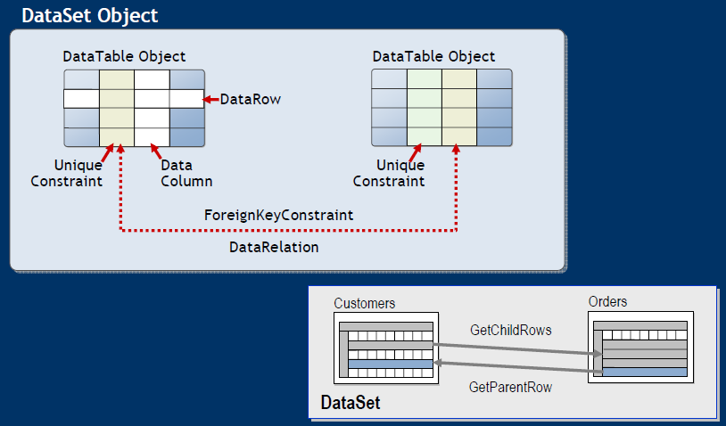
Accesso in modalità disconnessa:
DataSet e DataTable

Slide 18
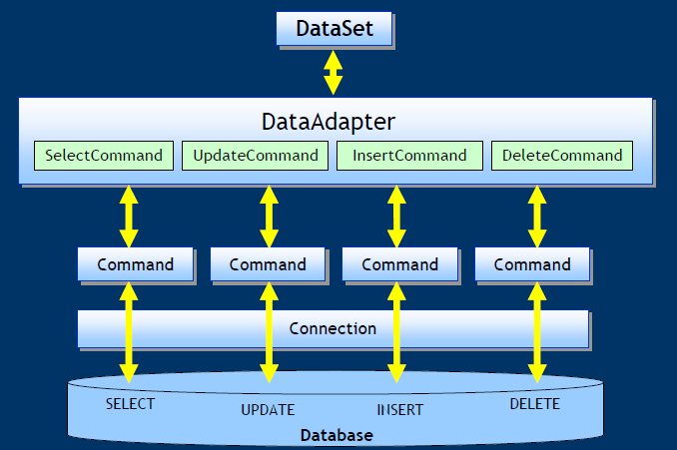
Accesso disconnesso: DataSet e DataTable
Una DataTable tiene traccia di tutte le modifiche apportate ai suoi dati in modo da permettere al DataAdapter di agire di conseguenza

Slide 19
Il Databinding
Le attuali applicazioni web sono quasi sempre basate sull'accesso a fonti dati esterne
I dati, qualunque sia la tipologia di applicazione web, sono sempre tenuti separati dal codice e mantenuti su vari supporti quali file di testo, file XML, web service, database, ecc
ADO.NET è il sottoinsieme del Framework che consente l'accesso a questi dati e la loro manipolazione
Dopo che i dati sono stati recuperati devono essere visualizzati affinché l'utente possa consultarli oppure modificarli
Per consentire la visualizzazione dei dati nelle applicazioni web e quindi la consultazione o modifica degli stessi da parte dell'utente mantenendo al contempo una certa astrazione dal tipo specifico di sorgente dati, ASP.NET introduce il concetto di Databinding attraverso controlli controlli specifici realizzati allo scopo

Slide 20
Il Databinding
I controlli che sfruttano il databinding sono denominati Data Bound Control o più semplicemente Data Control
Sostanzialmente il databinding è quindi l'associazione di una sorgente dati ad un controllo
Ogni controllo Data Bound presenta la proprietà DataSource che accetta oggetti IList, IEnumerable e ICollection
Il controllo non è quindi al corrente della specifica sorgente dati che sta utilizzando, ma unicamente del tipo di dato da visualizzare
Al controllo è demandata la logica di visualizzazione dei dati
Per far scatenare il binding è necessario richiamare il metodo DataBind() che espongono tutti i controlli
In ASP.NET il databinding è applicabile a tutte le proprietà di tutti i controlli utilizzando i caratteri di markup <%# e %>

Slide 21
Il Databinding
Per mettere in binding una lista di stringhe con una DropDownList possiamo scrivere il seguente codice
Anche una semplice Label può essere però messa in binding
string[] list = new string[] { “Aaa”, “Bbb”, “Ccc”, “Ddd” };
ddlNomi.DataSource = list;
ddlNomi.DataBind();
<asp:Label ID=”lblTest”
runat=”server”
Text='<%# DateTime.Now.ToString() %>' />
nel codebehind:
lblTest.DataBind();

Slide 22
Eval e Bind
All'interno di un controllo Data Bound è possibile recuperare i dati dalla sorgente collegata (DataSourceID) attraverso l'uso di due metodi particolari denominati Eval e Bind
Eval e Bind accettano come parametro il nome della proprietà della sorgente dati da leggere
Eval viene utilizzato quando i dati devono solo essere visualizzati, quindi in modalità read-only
Bind viene utilizzato quando i dati devono essere letti e modificati (two-way databinding)
Accettano un secondo parametro per definire la formattazione dei dati visualizzati
<asp:Label ID="lblPrice" runat="server"
Text='<%# Eval("Price","{0:c}") %>' />
<asp:TextBox ID="txtProdName" runat="server"
Text='<%# Bind("ProductName") %>' />

Slide 23
DataSource Control
I controlli DataSource sono quei controlli che permettono di accedere a differenti fonti di dati fornendo possibilità di modifica degli stessi e apportando un disaccoppiamento tra la visualizzazione dei dati e la loro manipolazione
Non sono “visibili” nella pagina in quanto il loro scopo è quello di fornire supporto ai controlli DataBound, che ricevono i dati dai controlli DataSource ed a questi chiedono di effettuare modifiche quando richiesto dall’utente (inserimenti, cancellazioni, aggiornamenti)
Ospitano il codice per manipolare una specifica sorgente dati
SqlDataSource, ad esempio, essendo il controllo DataSource che consente la gestione di basi di dati SQL Server, gestisce le query necessarie per inserire nuovi record (INSERT), per effettuare aggiornamenti (UPDATE), per cancellare righe (DELETE) o per effettuare delle selezioni di dati (SELECT)

Slide 24
DataSource Control
SqlDataSource
per l’accesso principalmente a fonti di dati SQL Server ma anche di altro tipo
AccessDataSource
per l’accesso a database Microsoft Access
ObjectDataSource
per l’accesso a dati provenienti da oggetti Data custom tipici delle applicazioni strutturate a tre livelli o three-tier (livello dati, livello business e livello di presentazione)
Vi sono altri data source specifici per la gestione di XML, mappe del sito, LINQ, Entity Framework (XmlDataSource, SiteMapDataSource, LinqDataSource, EntityDataSource)

Slide 25
DataSource Control: SqlDataSource
Ha una serie di proprietà attraverso le quali è possibile impostare le query necessarie per selezionare, aggiornare, aggiungere o cancellare dati ( Select, UpdateCommand, Insert, Delete).
Ogni proprietà permette di specificare una serie di Parameter i cui valori possono essere ricavati da diverse fonti, quali la querystring, un campo del form di pagina, un cookie, l’oggetto Session o una proprietà di un controllo presente nella pagina
Ad esempio è possibile impostare un Parameter sulla proprietà Select del SqlDataSource affinché questo prenda il valore dall’item selezionato in una DropDownList
In questo modo è possibile ad esempio visualizzare una griglia con i dati filtrati tramite una DropDownList
Supporta un sistema di caching dei dati (EnableCaching)

Slide 26
DataSource Control: SqlDataSource
SqlDataSource può essere utilizzato anche per accedere ad altre fonti dati diverse da SQL Server
Per fare questo è sufficiente impostare opportunamente la proprietà ProviderName con il nome del provider da utilizzare (OleDb, ODBC, OracleClient)
Grazie a questa proprietà possiamo quindi utilizzare un SqlDataSource per accedere a file Excel, db Oracle, db Db2, db SQL Server CE ma anche MySQL e FireBird
Ovviamente la proprietà ConnectionString dovrà essere opportunamente impostata per accedere alla sorgente dati scelta

Slide 27
DataSource Control: AccessDataSource
Molto simile al SqlDataSource, con la differenza che questo gestisce in modo specifico database Microsoft Access
Dopo aver inserito un controllo AccessDataSource, cliccando su Configure Data Source... nella finestra dei task, ci verrà chiesto il nome del file del DB Access da utilizzare
Per poter selezionare il database Access questo dovrà essere presente nella cartella App_Data
Quindi possiamo selezionare il db per configurare il DataSource. A parte la selezione del database, le restanti operazioni da compiere sono del tutto identiche a quelle per il SqlDataSource (configurazione delle query di SELECT, UPDATE, DELETE e INSERT)

Slide 28
DataSource Control: ObjectDataSource
Anche l’ObjectDataSource fornisce metodi di Select, Insert, Update e Delete, solo che in questo caso non si tratta di query bensì di chiamate ai corrispondenti metodi della classe utilizzata come base dati
La classe dovrà quindi esporre un metodo per ciascuna delle quattro operazioni: Select, Insert, Update, Delete
E' possibile impostare Parameter in modo che questi diventino parametri da passare ai metodi
SqlDataSource e AccessDataSource inseriscono le query al database nel markup della pagina ASPX non rispettando quindi quelle che sono le regole della separazione tra strato Dati e strato Business
E' sempre preferibile utilizzare un ObjectDataSource

Slide 29
GridView, FormView e DetailsView
I Data Bound Control sono numerosi e vanno dalla semplice lista a controlli più complessi come le GridView
Una GridView mostra in forma tabellare i dati provenienti dalla sorgente permettendone paginazione, ordinamento e modifica
I dati in una GridView sono suddivisi in righe e colonne
Le righe sono contenute nella collection Rows e sono di tipo GridViewRow
Le colonne sono contenute nella collection Columns e possono essere di diversi tipi in base allo specifico contenuto della colonna: BoundField, CheckBoxField, ButtonField, CommandField, HyperLinkField, ImageField, TemplateField

Slide 30
GridView, FormView e DetailsView
BoundField
Le colonne di questo tipo contengono dati testuali semplici
CheckBoxField
Contiene un controllo CheckBox adatto per valori Boolean
ButtonField
Un Button o un LinkButton aventi come testo il valore del campo
CommandField
Contiene i pulsanti di selezione, modifica e cancellazione della riga
HyperLinkField
Collegamento ipertestuale che utilizza DataTextField come testo del link e DataNavigateUrlFields come URL
ImageField
Visualizza un controllo Image che utilizza DataImageUrlField come url dell'immagine da visualizzare
TemplateField
Colonna personalizzata che può contenere un template custom

Slide 31
GridView, FormView e DetailsView
Le proprietà principali di una GridView sono: AllowPaging, AllowSorting, AutoGenerateColumns, Columns, DataKeyNames, EmpyDataTemplate, PageSize, PagerTemplate, Rows, SelectedIndex
Per impostare lo stile possiamo utilizzare: AlternatingRowStyle, EditRowStyle, EmptyDataRowStyle, FooterStyle, HeaderStyle, PagerStyle, RowStyle, SelectedRowStyle
Tra gli eventi troviamo: RowCreated, RowDataBound, RowEditing, RowCancellingEdit, RowCommand, PageIndexChanging, PageIndexChanged, RowDeleting, RowDeleted, RowUpdating, RowUpdated, SelectedIndexChanging, SelectedIndexChanged, Sorting, Sorted

Slide 32
GridView, FormView e DetailsView
<asp:GridView ID="GridView1" runat="server" AllowPaging="True"
AllowSorting="True" AutoGenerateColumns="False"
DataSourceID="SqlDataSource1">
<Columns>
<asp:CommandField ShowSelectButton="True" />
<asp:BoundField DataField="ProductID" HeaderText="ProductID"
ReadOnly="True" SortExpression="ProductID" />
<asp:BoundField DataField="ProductName"
HeaderText="ProductName" SortExpression="ProductName" />
<asp:BoundField DataField="UnitPrice" HeaderText="UnitPrice"
SortExpression="UnitPrice" />
<asp:CheckBoxField DataField="Discontinued"
HeaderText="Discontinued"
SortExpression="Discontinued" />
<asp:BoundField DataField="CategoryID"
HeaderText="CategoryID" SortExpression="CategoryID" />
</Columns>
<RowStyle BackColor="#F7F6F3" ForeColor="#333333" />
<PagerStyle BackColor="#284775" ForeColor="White" />
<HeaderStyle BackColor="#5D7B9D" ForeColor="White" />
<AlternatingRowStyle BackColor="White" ForeColor="#284775" />
</asp:GridView>

Slide 33
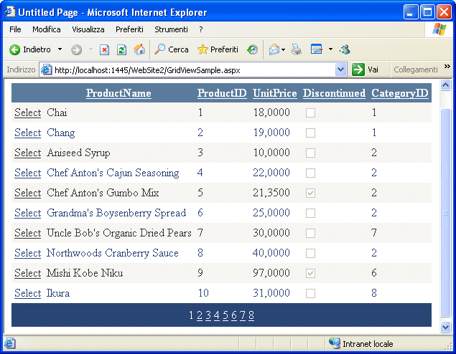
GridView, FormView e DetailsView

Slide 34
GridView, FormView e DetailsView
Il controllo DetailsView consente di visualizzare un record per volta di una origine dati
Ciascuna riga (Field) rappresenta un campo del record
La visualizzazione è tabellare
Non è supportato l'ordinamento
Supporta la paginazione benché venga visualizzato solo un record per volta
Così come per le colonne della GridView anche i Field di una DetailsView possono essere di diversa tipologia in base al valore che devono contenere (stessi tipi di colonna della GridView)

Slide 35
GridView, FormView e DetailsView
<asp:DetailsView ID="DetailsView1" runat="server"
AutoGenerateRows="False" DataSourceID="SqlDataSource2">
<Fields>
<asp:BoundField DataField="ProductID" HeaderText="ProductID" ReadOnly="True" SortExpression="ProductID" />
<asp:BoundField DataField="ProductName" HeaderText="ProductName" SortExpression="ProductName" />
<asp:BoundField DataField="SupplierID" HeaderText="SupplierID" SortExpression="SupplierID" />
<asp:BoundField DataField="CategoryID" HeaderText="CategoryID" SortExpression="CategoryID" />
<asp:BoundField DataField="UnitsInStock" HeaderText="UnitsInStock" SortExpression="UnitsInStock" />
<asp:BoundField DataField="UnitsOnOrder" HeaderText="UnitsOnOrder" SortExpression="UnitsOnOrder" />
<asp:BoundField DataField="ReorderLevel" HeaderText="ReorderLevel" SortExpression="ReorderLevel" />
<asp:CheckBoxField DataField="Discontinued" HeaderText="Discontinued" SortExpression="Discontinued" />
</Fields>
</asp:DetailsView>

Slide 36
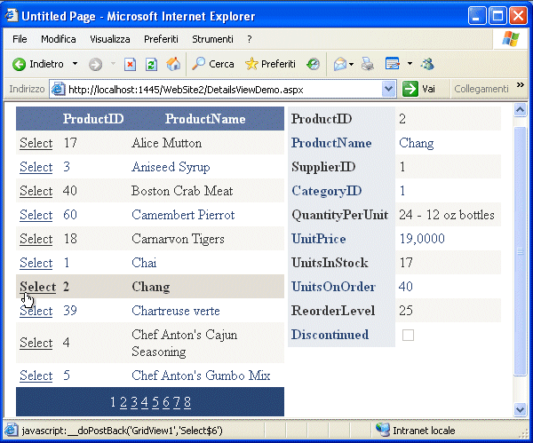
GridView, FormView e DetailsView

Slide 37
GridView, FormView e DetailsView
Il controllo FormView consente di visualizzare e gestire un singolo record per volta di una origine dati
Non specifica un layout predefinito per la visualizzazione ma è necessario creare un modello contenente i controlli per la visualizzazione dei singoli campi del record
Supporta la paginazione
I template da gestire sono:
  AlternatingItemTemplate, righe alternate
  EditItemTemplate, modalità modifica
  FooterTemplate, footer
  HeaderTemplate, header
  InsertItemTemplate, modalità inserimento
  ItemTemplate, modalità lettura

Slide 38
GridView, FormView e DetailsView
<asp:FormView ID="FormView1" runat="server" DataSourceID="ds1">
<EditItemTemplate>
ID:<asp:Label ID="lblPID" runat="server" Text='<%# Eval("ProductID") %>' />
<br />
Name:<asp:TextBox ID="txtName" runat="server" Text='<%# Bind("ProductName") %>' />
<br />
Discontinued: <asp:CheckBox ID="chkDisc" runat="server" Checked='<%#
Bind("Discontinued") %>' /><br />
<asp:LinkButton ID="btnUpdt" runat="server" CommandName="Update" Text="Update" />
<asp:LinkButton ID="btnUpCan" runat="server" CommandName="Cancel" Text="Cancel" />
</EditItemTemplate>
<InsertItemTemplate>
Name:<asp:TextBox ID="txtName" runat="server" Text='<%# Bind("ProductName") %>' />
<br />
Discontinued: <asp:CheckBox ID="chkDisc" runat="server" Checked='<%#
Bind("Discontinued") %>' /><br />
<asp:LinkButton ID="btnIns" runat="server" CommandName="Insert" Text="Insert" />
<asp:LinkButton ID="btnInsCancel" runat="server" CommandName="Cancel"
Text="Cancel" />
</InsertItemTemplate>
<ItemTemplate>
ID: <asp:Label ID="lblPID" runat="server" Text='<%# Eval("ProductID") %>' /><br />
Name:<asp:Label ID="lblName" runat="server" Text='<%# Bind("ProductName") %>' />
<br />
Discontinued: <asp:CheckBox ID="chkDisc" runat="server" Checked='<%#
Bind("Discontinued") %>' Enabled="false" /><br />
</ItemTemplate>
</asp:FormView>

Slide 39
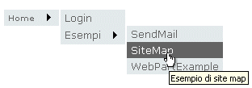
Menu e TreeView
Il controllo Menu consente la visualizzazione di sorgenti di dati gerarchiche
L'orientamento può essere orizzontale o verticale
Tipicamente è associato ad un XmlDataSource o SiteMapDataSource per la visualizzazione rispettivamente di contenuto Xml o della mappa di navigazione dell'applicazione

Slide 40
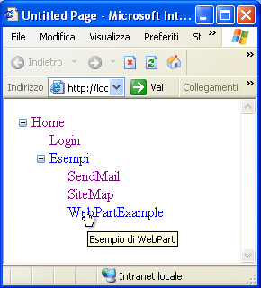
Menu e TreeView
Il controllo TreeView genera una struttura ad albero cui nodi possono essere espansi o compressi
Idoneo per dati gerarchici o di grandi dimensioni
E' possibile visualizzare CheckBox accanto a ciascun item
Può essere associato ad un SiteMapDataSource per visualizzare la mappa del sito

Slide 41
ListView
Il controllo ListView è un nuovo controllo introdotto da ASP.NET 3.5 molto completo ed altamente personalizzabile
E' un controllo generico idoneo per visualizzare liste
Ha un modello di visualizzazione basato su template come il FormView ma consente una maggiore personalizzazione
Visualizza più elementi per volta consentendo anche modifica, inserimento, cancellazione, raggruppamento, paginazione ed ordinamento
Oltre ai classici template come ItemTemplate o EditItemTemplate troviamo il nuovo template LayoutTemplate
Questo consente di ridefinire totalmente il layout del controllo rappresentando la struttura nella quale verrà inserito il contenuto del template ItemTemplate

Slide 42
ListView
Ecco un esempio di ListView che definisce un elenco puntato
In LayoutTemplate dev'essere presente un elemento contenitore (tabella, elenco, div, ecc) al cui interno dev'essere presente un elemento avente come ID il valore itemPlaceholder. A questo elemento verrà sostituito a runtime il contenuto di ItemTemplate
Possiamo usare un ID custom impostando la proprietà ItemPlaceholderID
<asp:ListView runat="server" ID="ListView1" DataSourceID="ds1">
<LayoutTemplate>
<ul ID="itemPlaceholderContainer" runat="server">
<li ID="itemPlaceholder" runat="server" />
</ul>
</LayoutTemplate>
<ItemTemplate>
<li><%# (string)Eval("ProductName") %></li>
</ItemTemplate>
</asp:ListView>

